Slide 1
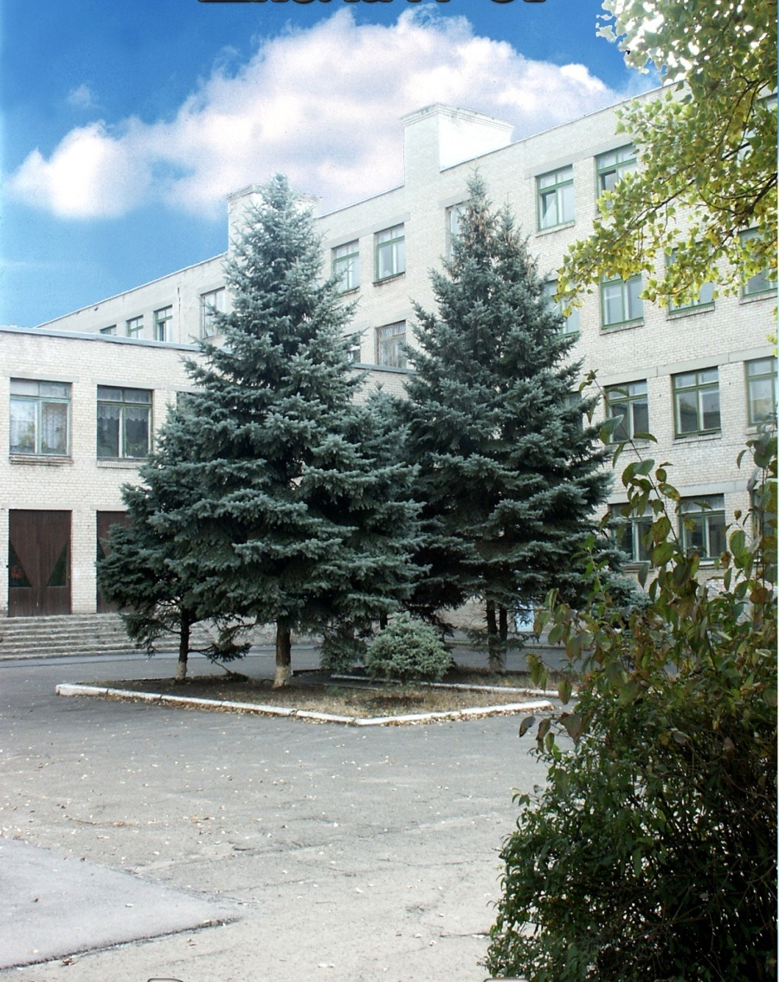
МБОУ г.Ростова-на-Дону «Школа №81»
Адрес: 344111, проспект
40-летия Победы, 73
Телефоны:
257-29-03, 257-58-77
Сайт: httр://sch81rnd.ru
Е-mail:sch81r@bk

Slide 2
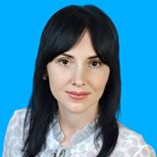
Директор МБОУ«Школа № 81»
Берекчиева Наталья Владимировна

Slide 3
Визитная карточка школы
МБОУ «Школа №81» была открыта в 1972 году.
Проектная мощность здания – 42 кабинета,
Спортивный зал, актовый зал, мастерские, кабинет обслуживающего труда, библиотека, столовая, компьютерные классы.
Школа работает в две смены.
В начальной школе 19 классов - 558 учеников.
Учебный процесс в начальной школе осуществляют 17 педагогов, из них – 11 учителей имеют высшую категорию, 3 – первую.

Slide 4
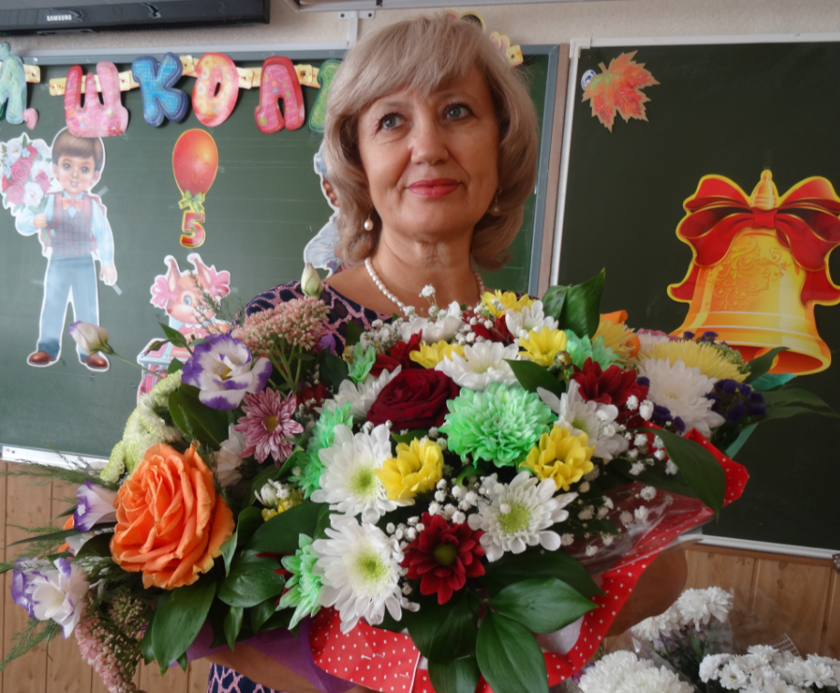
НАШИ УЧИТЕЛЯ
Пильгуй
Татьяна
Васильевна

Slide 5
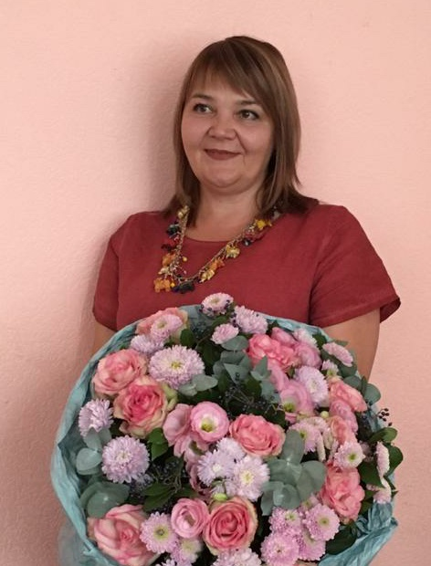
НАШИ УЧИТЕЛЯ
Гурова
Ирина
Валериевна

Slide 6
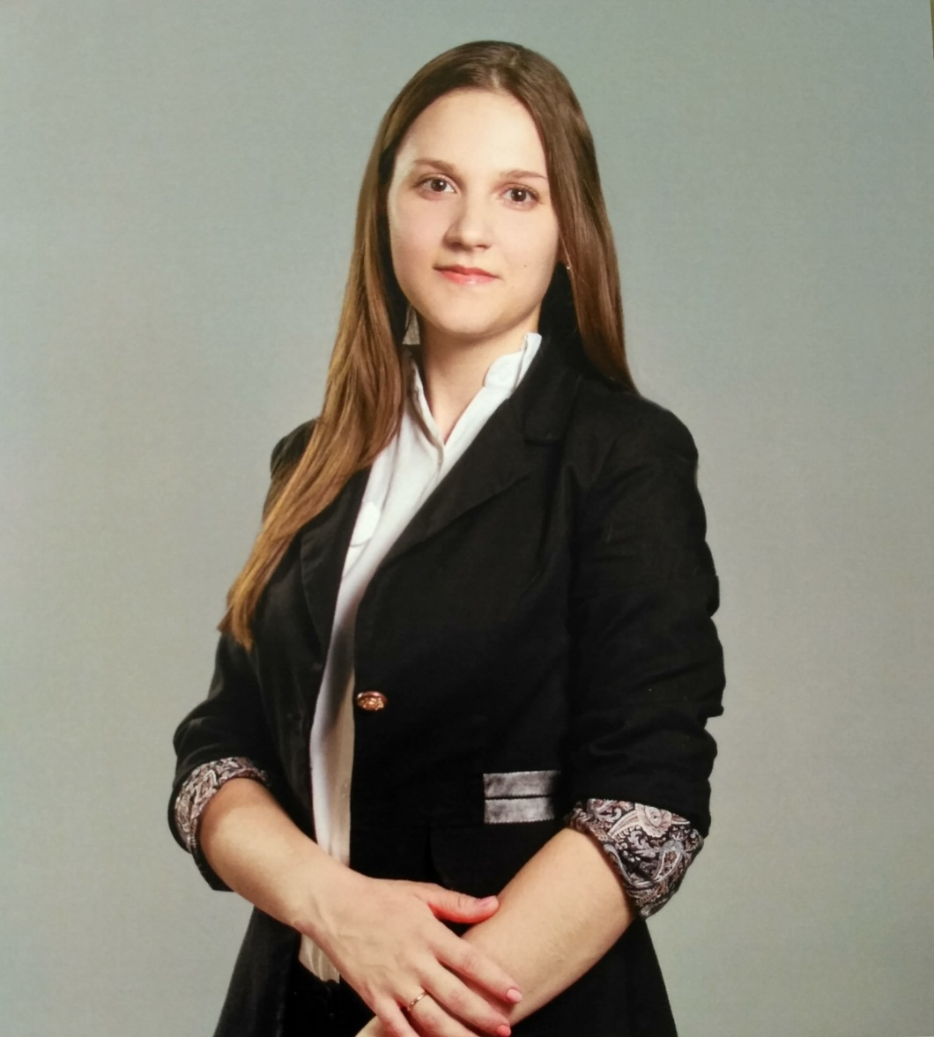
НАШИ УЧИТЕЛЯ
Хмелевская
Юлия
Сергеевна

Slide 7
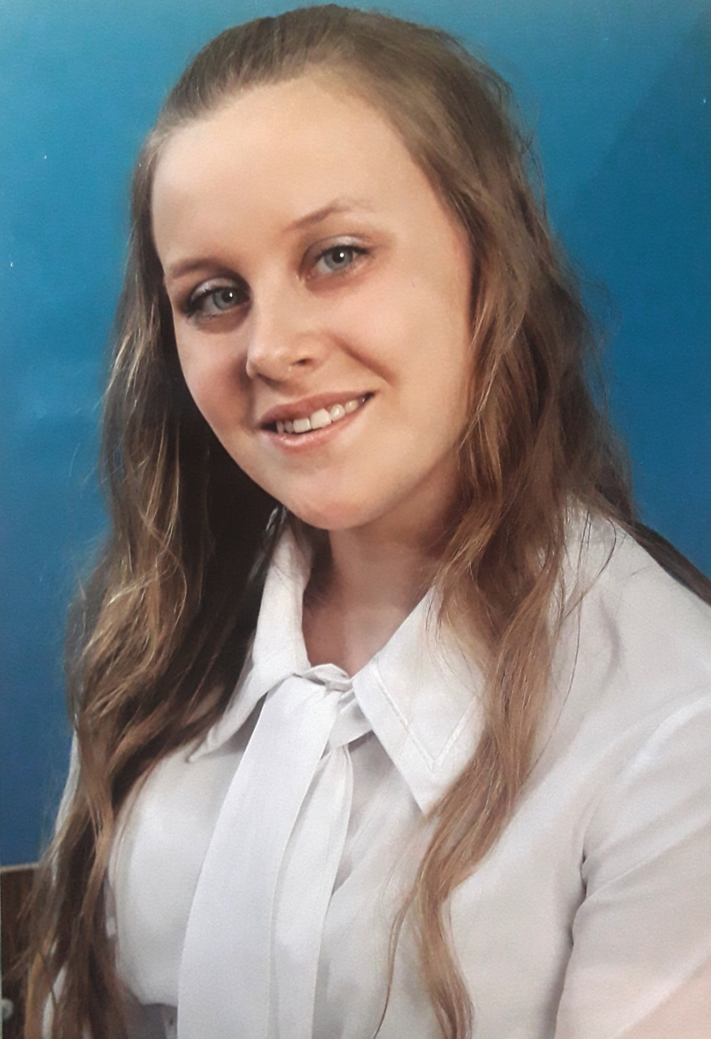
НАШИ УЧИТЕЛЯ
Борзилова
Дарья
Степановна

Slide 8
Уважаемые родители!
В первые классы принимаются все дети, достигшие к 1 сентября текущего года возраста
не менее 6,5 лет
при отсутствии противопоказаний по состоянию здоровья

Slide 9
Прием документов в 1 класс начинается
1 февраля 2020 года
детей, которые проживают на территории, закрепленной за общеобразовательным учреждением.
С 1 июля 2020 года начинается приём документов детей, проживающих вне микрорайона школы
(при наличии свободных мест)

Slide 10
Микрорайон МБОУ «Школа №81»
Пр. 40-летия Победы:
№ 67 – 79, 75и,77а (нечётная сторона с дробями и литерами)
№ 264 – 300 (чётная сторона с дробями и литерами)
Ул. Пахотная:
№ 135 – 191 (нечётная сторона с дробями и литерами),
№ 186 – 236 (чётная сторона с дробями и литерами)
Ул. Новостроевская
№ 221 – 245 (нечётная сторона с дробями и литерами)
№ 232 – 248 (чётная сторона с дробями и литерами)
Пер.Днепродзержинский (четная сторона с №2 до 110)
Пер.Кузнецкостроевский (полностью)
Пер.Красных Партизан (нечетная сторона с №1 с дробями и
литерами)

Slide 11
Микрорайон МБОУ «Школа №81»
Пер.Таллинский (полностью)
Ул.Герцена
№ 221 – 283 (нечётная сторона с дробями и литерами)
Пер.Одоевского:
№ 1 – 23 (нечётная сторона с дробями и литерами)
№ 2 – 18 (чётная сторона с дробями и литерами)
Ул.Кржижановского
№ 239 – 309 (нечётная сторона с дробями и литерами)
№ 262 – 292 (чётная сторона)
Пер.Багаевский (полностью)

Slide 12
Прием документов в 1 класс
в период с 01.02.2020 по 30.05.2020
четверг с 18.15 до 19.30

Slide 13
Документы при записи в школу
электронное заявление;
cправка с места регистрации ребенка;
заявление (заполняется при приёме документов);
копия свидетельства о рождении ребенка;
копия страниц паспорта родителей (законных представителей);
копии медицинского полиса, СНИЛС;
цветное фото 3х4
медицинская карта ребенка.

Slide 14
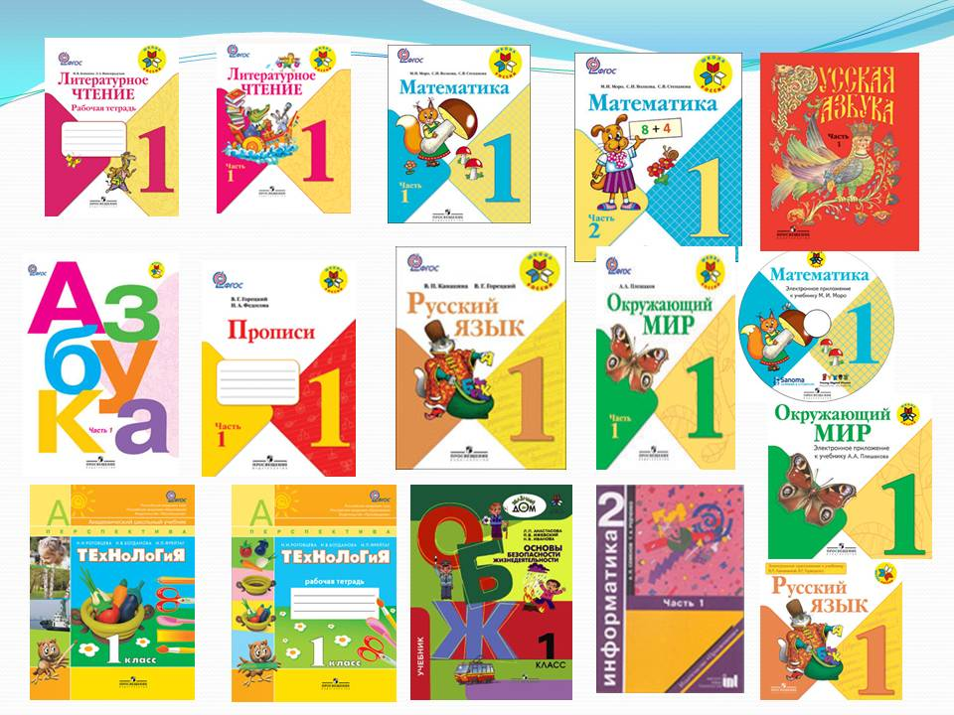
По каким учебным программам обучают в начальной школе ?
«Школа России»

Slide 15
Особенности школьной жизни первоклассника
Пятидневная учебная неделя.
Безотметочное обучение в первом классе.
Адаптационный период.
Уроки длятся 35 минут (1 четверть), в середине каждого урока проводятся физкультурные минутки.
Первое время в расписании первоклассников всего 3 урока, чтобы им легче было привыкать к новому виду деятельности - учебной.
Дополнительные каникулы в феврале.

Slide 16
Какие учебные предметы изучают в 1 классе?
Русский язык (письмо) - 5 часов в неделю
Литературное чтение (обучение грамоте) – 4 часа в неделю
Математика - 4 часа в неделю
Окружающий мир - 2 часа в неделю
Физическая культура - 3 часа в неделю
Изобразительное искусство -1час в неделю
Технология (труд) -1 час в неделю
Музыка - 1 час в неделю
Всего: 21 учебное занятие в неделю

Slide 17
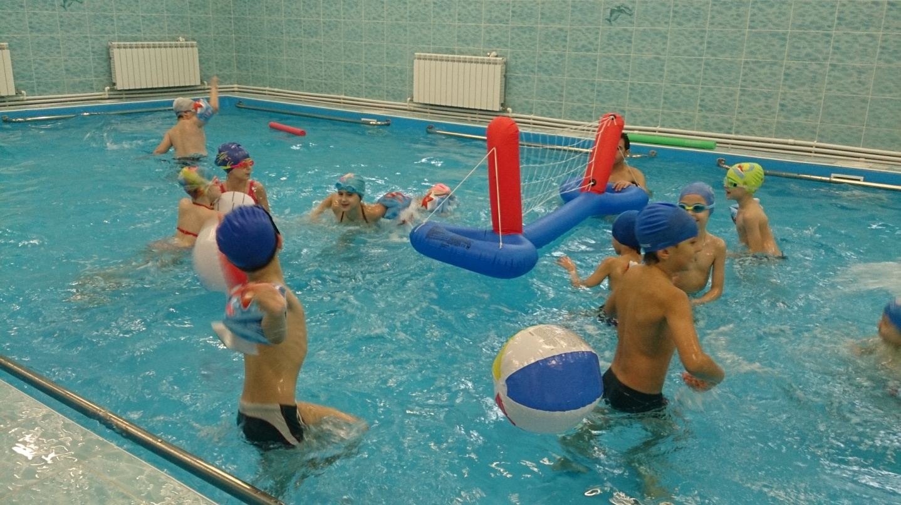
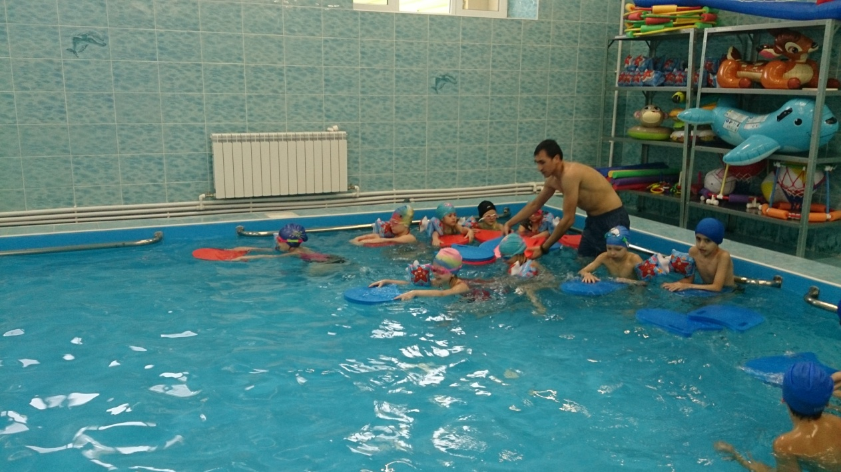
Внеурочная деятельность

Slide 18
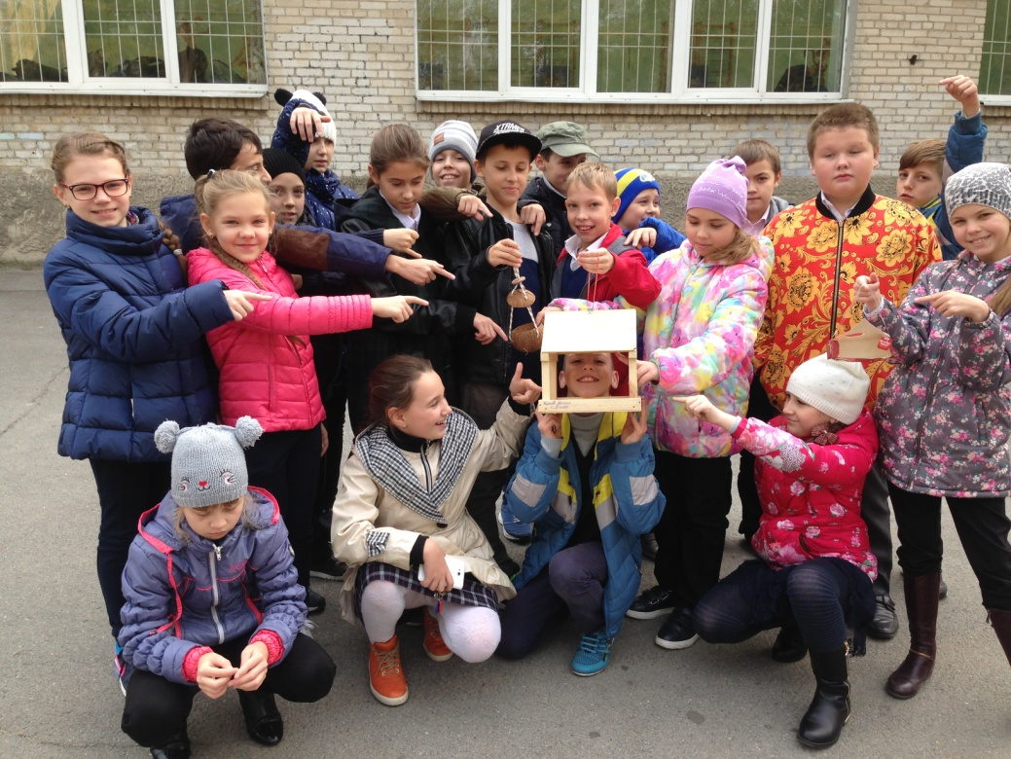
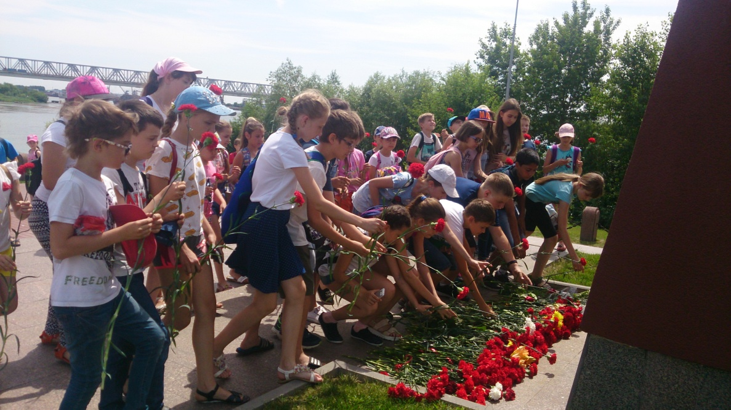
Внеурочная деятельность

Slide 19
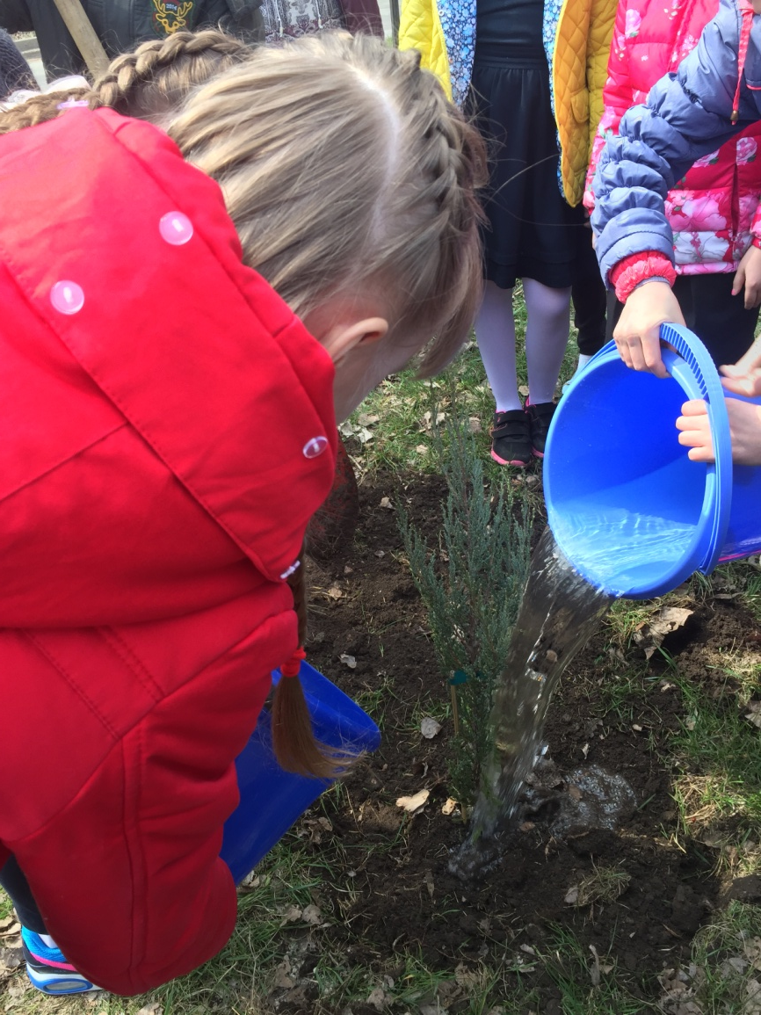
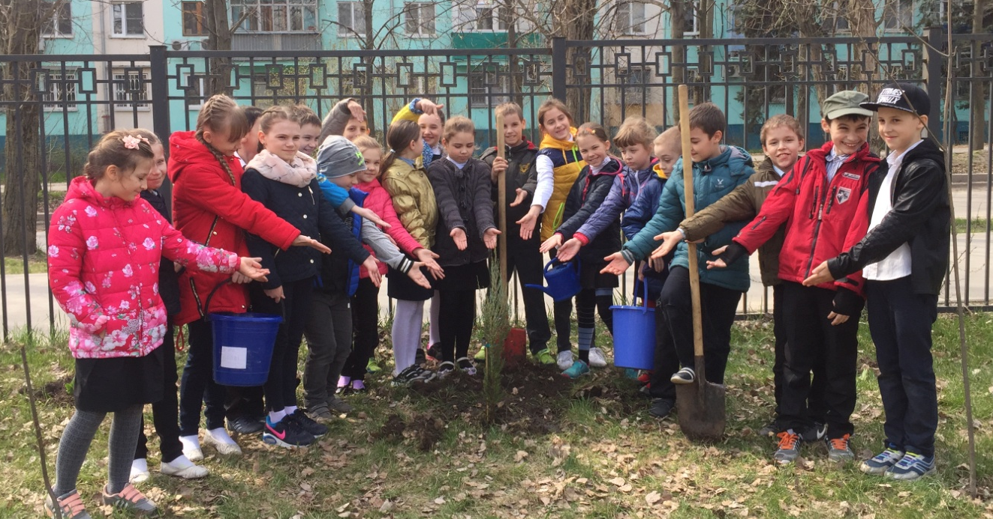
Внеурочная деятельность

Slide 20
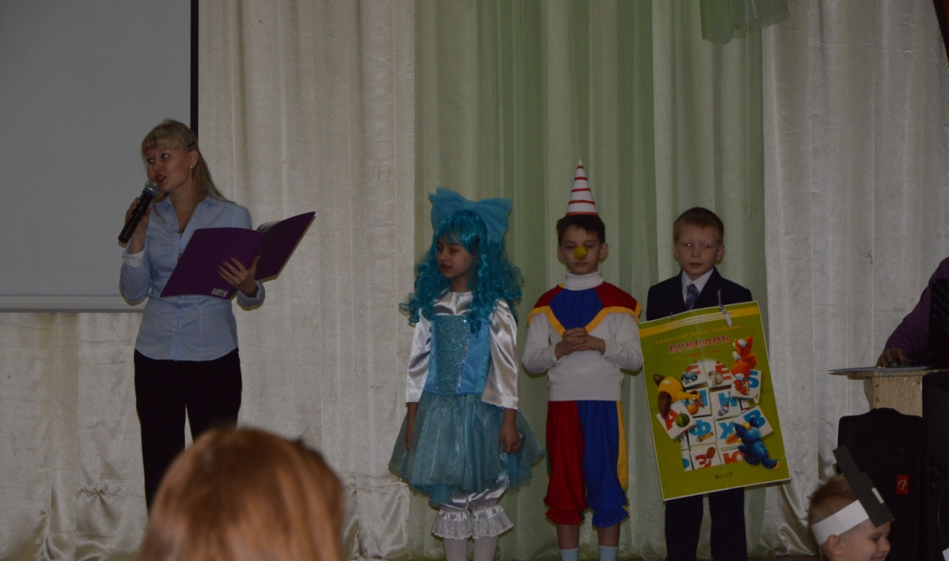
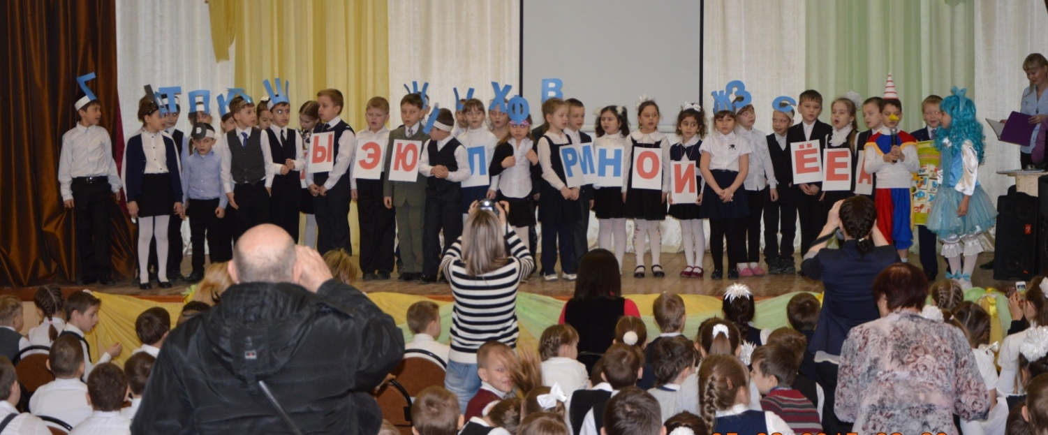
Внеурочная деятельность

Slide 21
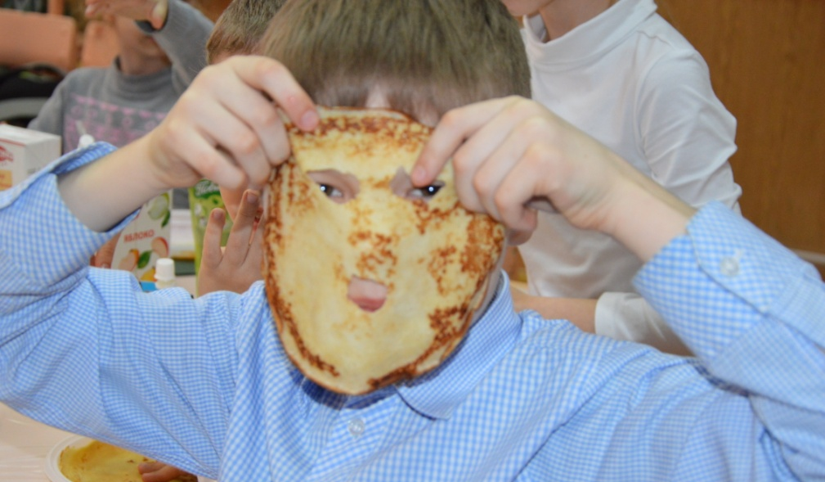
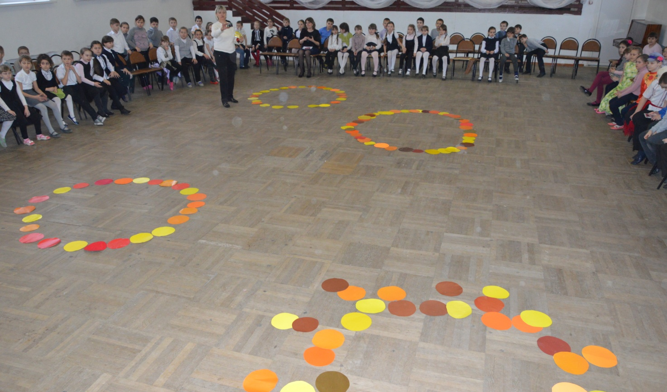
Внеурочная деятельность

Slide 22
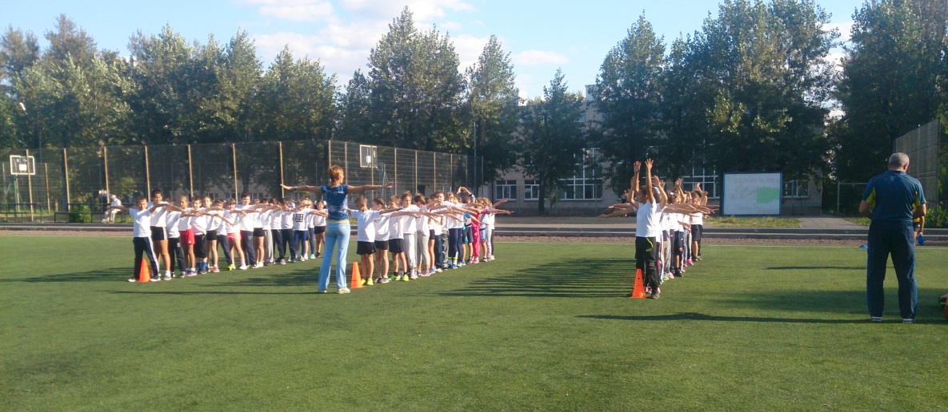
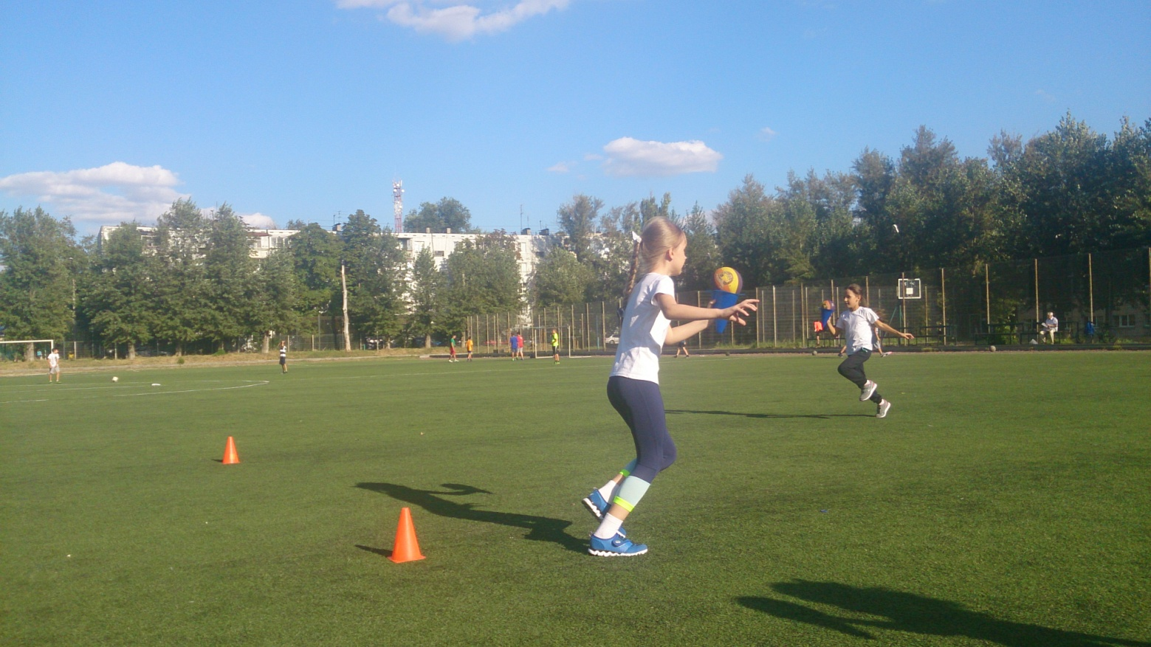
Внеурочная деятельность

Slide 23
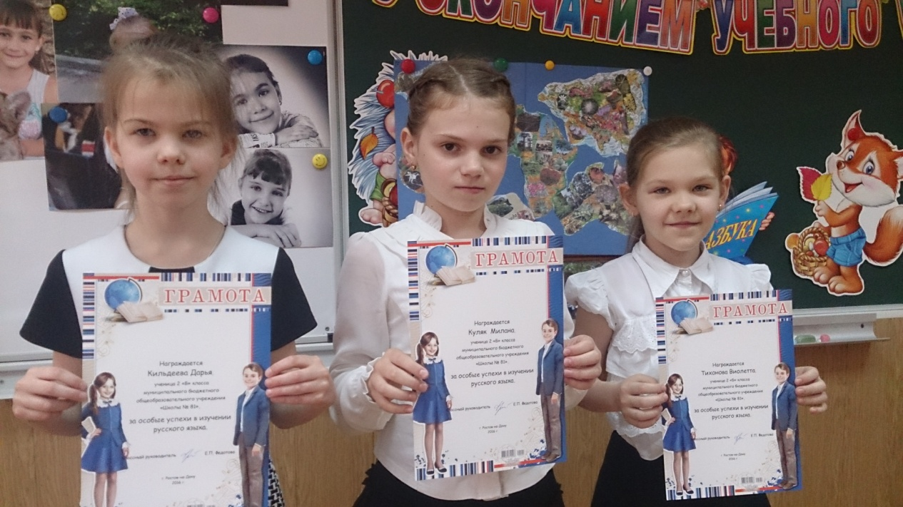
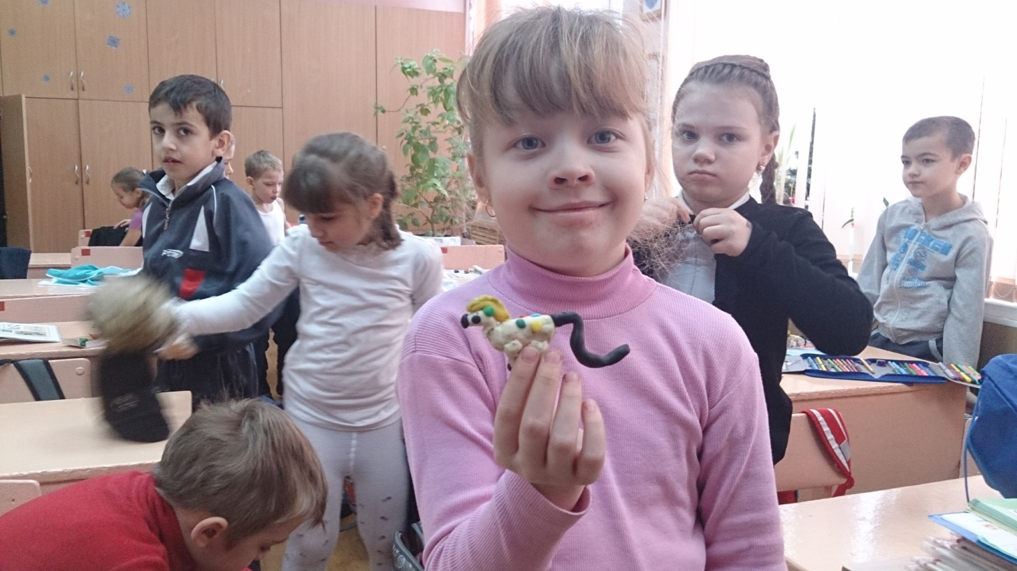
Внеурочная деятельность

Slide 24
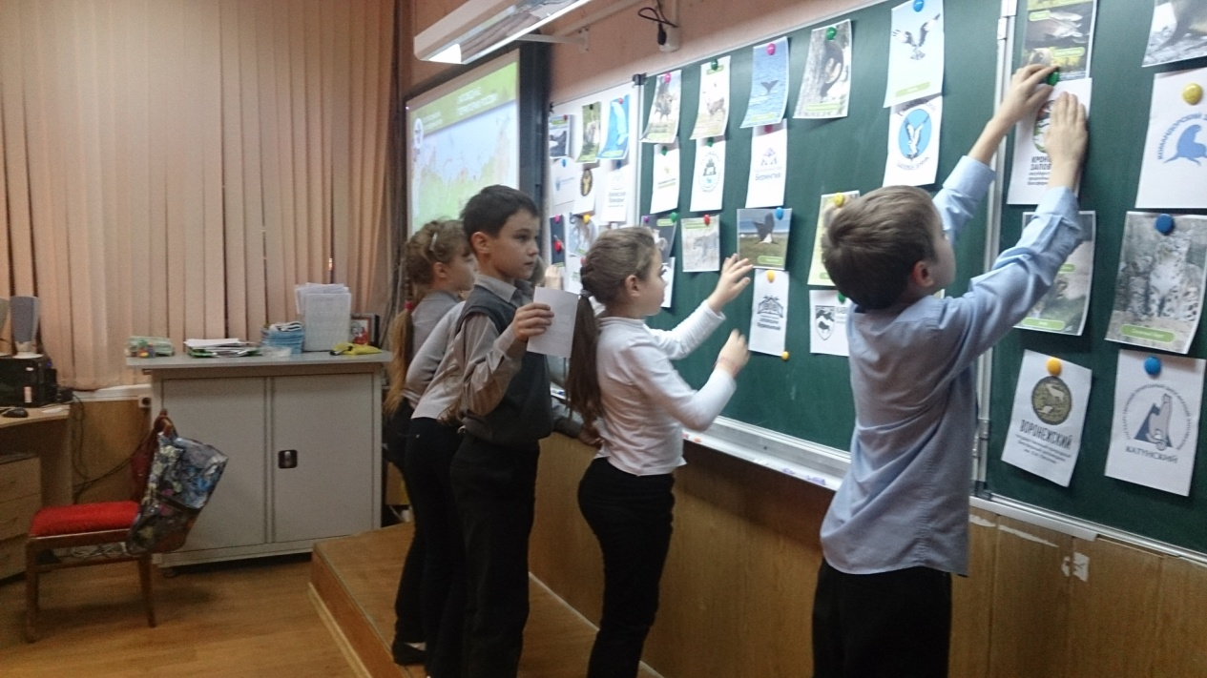
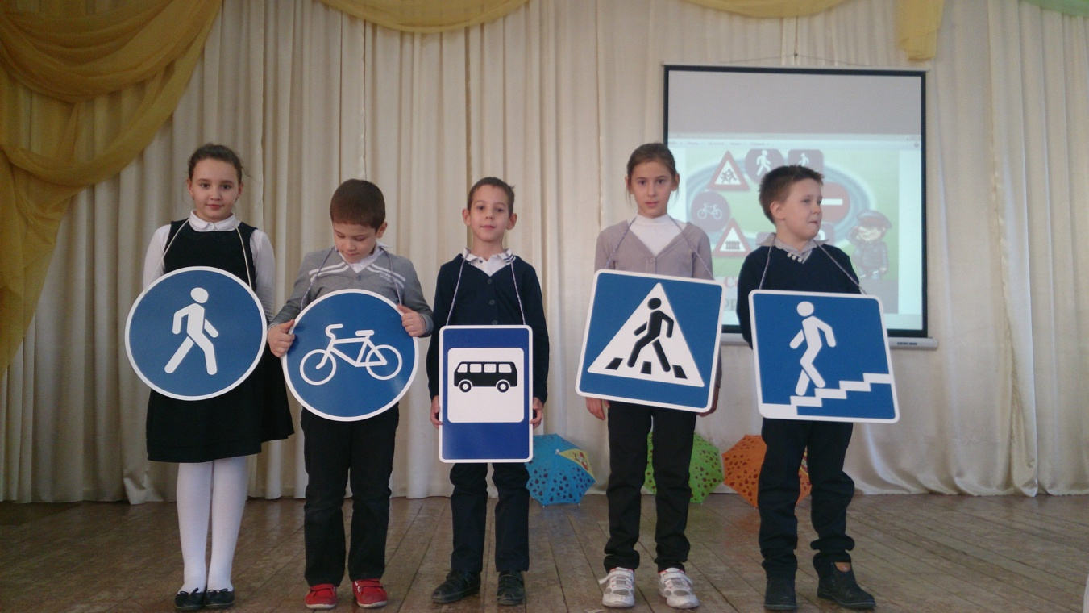
Внеурочная деятельность

Slide 25
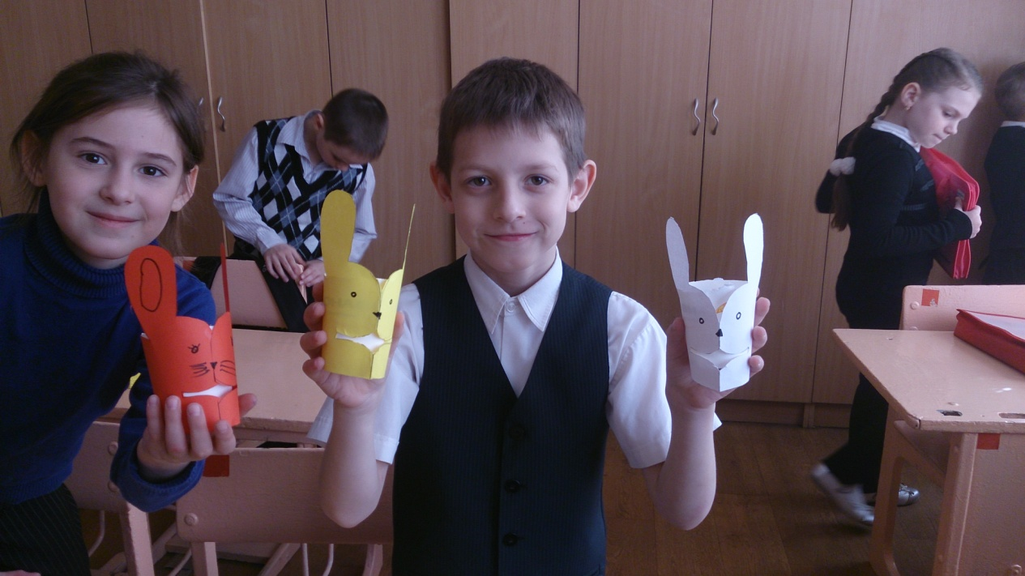
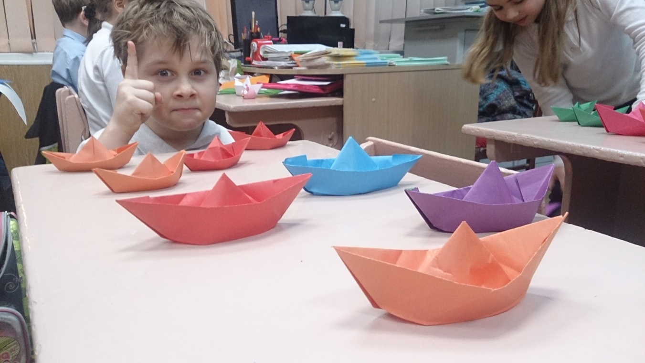
Внеурочная деятельность

Slide 26
Внеурочная деятельность

Slide 27
Что важно знать родителям будущих первоклассников?

Slide 28

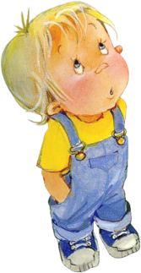
Уже совсем скоро наступит первый для вашего ребенка учебный год.
С замиранием сердца вы проводите таких уже взрослых, но таких еще маленьких и беззащитных малышей в школу.
Что их ждёт впереди?

Slide 29
Ответы на часто задаваемые вопросы.

Slide 30
Обязательно ли ребёнок должен уметь читать и писать к 1 классу?
НЕОБЯЗАТЕЛЬНО

Slide 31
Обязательна ли школьная форма ?
ДА
Форма дисциплинирует детей
Отличает дошкольника от школьника
А именно об этом и мечтают все дети
они теперь первоклассники

Slide 32
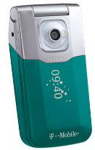
Можно ли носить в 1 классе мобильный телефон?
Мы не рекомендуем носить в школу мобильный телефон первоклассникам:
велико искушение звонить маме по малейшему поводу, или поиграть на уроке в электронную игру, или посчитать на калькуляторе;
телефон можно потерять.
Учителя и сотрудники школы
НЕ НЕСУТ
ответственности за утерю сотового телефона

Slide 33

Можно ли носить в школу игрушки?
Да, можно!
Игровая деятельность ещё значимая для ребёнка, любимая игрушка зачастую олицетворяет друга, с ней можно поиграть на перемене вместе с одноклассниками.
Лучше, если игрушка
негромоздкая и
без острых углов.

Slide 34
Есть ли домашнее задание в 1 классе?
Домашних заданий в 1 классе нет.
Однако, если вы хотите сформировать у своего ребенка качественные навыки письма, чтения, счета, то не отказывайтесь от тренировочных упражнений, которые может предложить учитель.

Slide 35
Мой ребёнок левша, будут ли его переучивать писать правой рукой?
НЕТ. НЕ БУДУТ.

Slide 36
Что должен уметь и знать будущий первоклассник?
Знать свое имя и фамилию, адрес, имена и отчества своих родителей.
Знать времена года, названия месяцев, дней недели, уметь различать цвета.
Уметь пересчитывать группы предметов в пределах 10.
Уметь увеличивать или уменьшать группу предметов
на заданное количество.
Уметь сравнивать группы предметов - больше, меньше или равно.
Уметь объединять предметы в группы: мебель, транспорт, одежда и т. д.

Slide 37
Что должен уметь и знать будущий первоклассник?
Уметь находить в группе предметов лишний
(из группы «инструменты» убрать игрушку).
Уметь высказывать свое мнение, построив законченное предложение.
Иметь элементарные представления об окружающем мире: о профессиях, о предметах живой и неживой природы, о правилах поведения в общественных местах.
Иметь пространственные представления: право-лево,
вверх-вниз, под, над, из-за, из-под чего-либо.
Уметь культурно общаться с другими детьми.
Слушать старших и выполнять их распоряжения.

Slide 38
Как правильно организовать дома рабочее место ученика?
Купите первокласснику письменный стол или парту. Тогда ребенок сможет сам разложить в ящики стола учебные принадлежности и научится поддерживать порядок на рабочем месте. .
Лучше, если освещение будет слева.
Приобретая мебель, обязательно учитывайте рост ребенка.
Важно, чтобы ноги ученика стояли на полу, спина
прикасалась к спинке стула, а между
крышкой парты и грудью ребенка могла
пройти его ладонь.

Slide 39
Нужно ли наказывать ребёнка за отсутствие успехов в обучении?
Этого делать не рекомендуется, ведь первоклассник ещё ничему не научился.
Наказать можно за непослушание. Однако помните, что нельзя наказывать трудом или лишением прогулки.
Небрежно выполненное задание необходимо переделать, но не поздно вечером.
Попытайтесь вселить в ребёнка уверенность в своих силах, подбодрите его и подскажите, как лучше
сделать задание.
Хвалите первоклассника даже за самые маленькие
успехи, и тогда вам не придётся
думать о наказании.

Slide 40
Какие занятия полезны для ребёнка в период подготовки к школе?
Развитие познавательных способностей
(развитие памяти, внимания, восприятия, мышления).

Slide 41
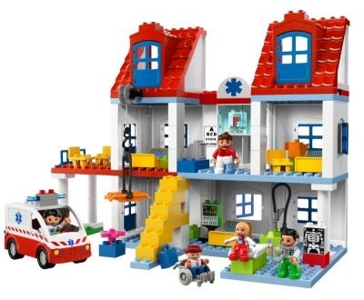
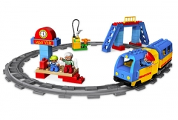
Какие занятия полезны для ребёнка в период подготовки к школе?
Развитие мелких мышц руки:
работа с конструктором разного
типа

Slide 42
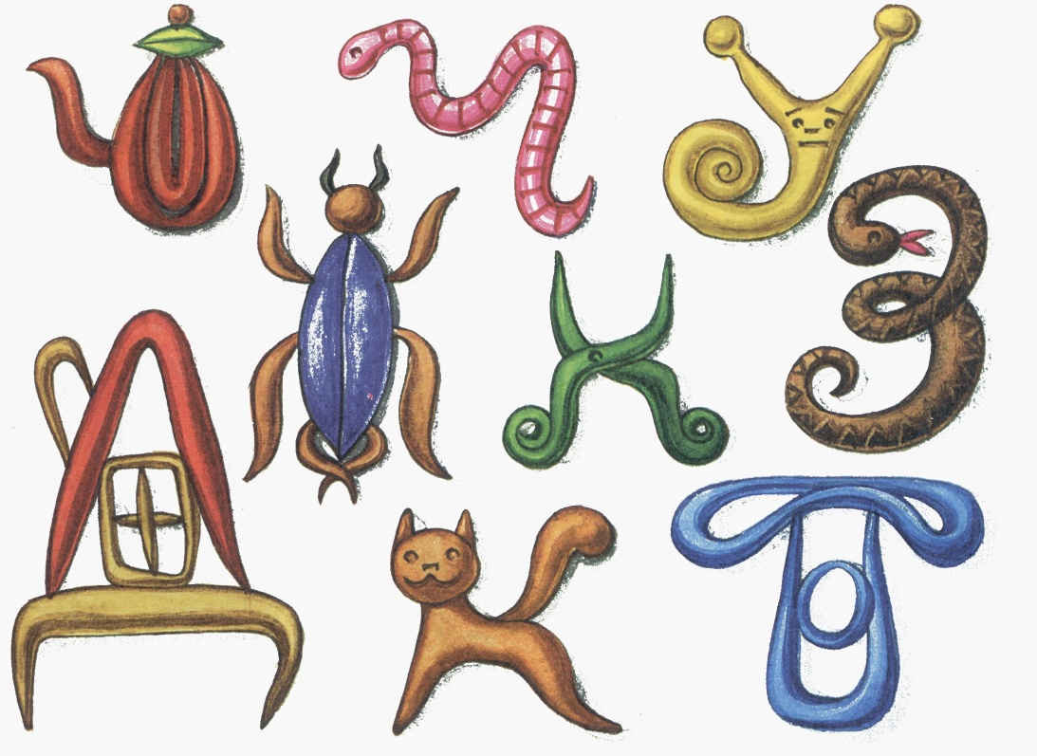
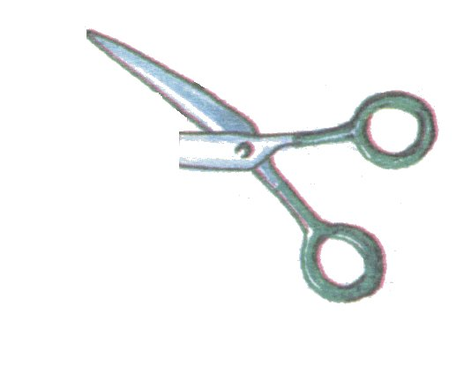
Развитие мелких мышц руки:
работа с ножницами, пластилином

Slide 43
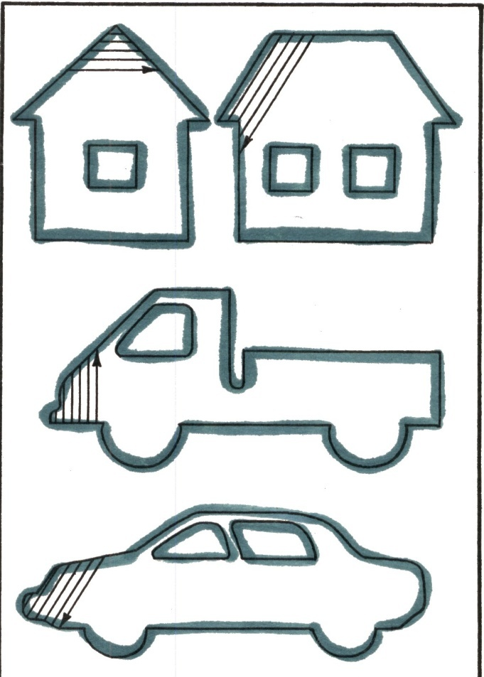
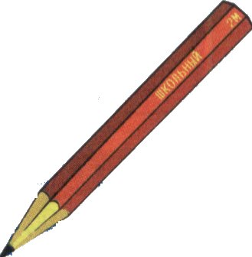
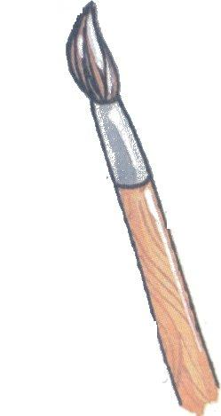

Развитие мелких мышц руки:
рисование в альбомах (карандашами,
красками), штриховка

Slide 44
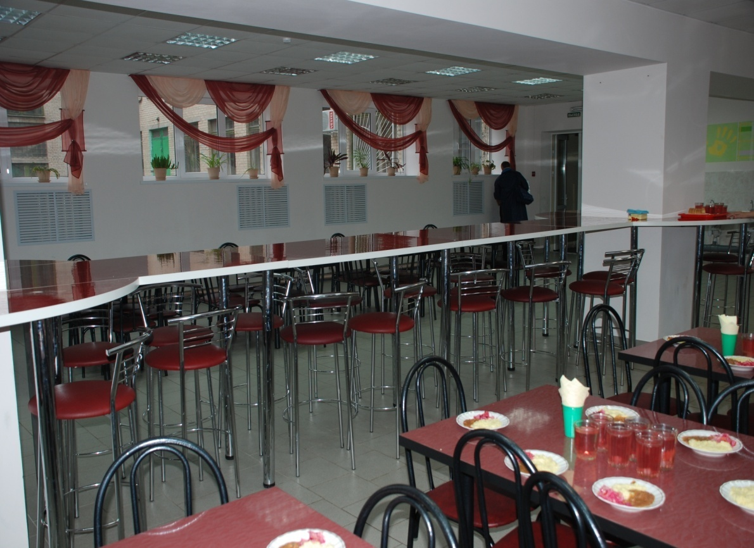
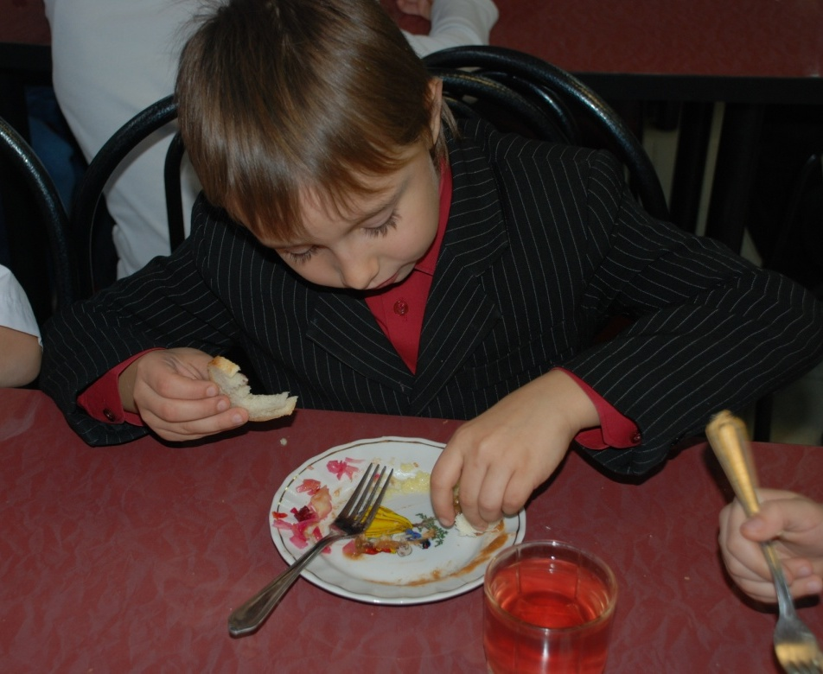
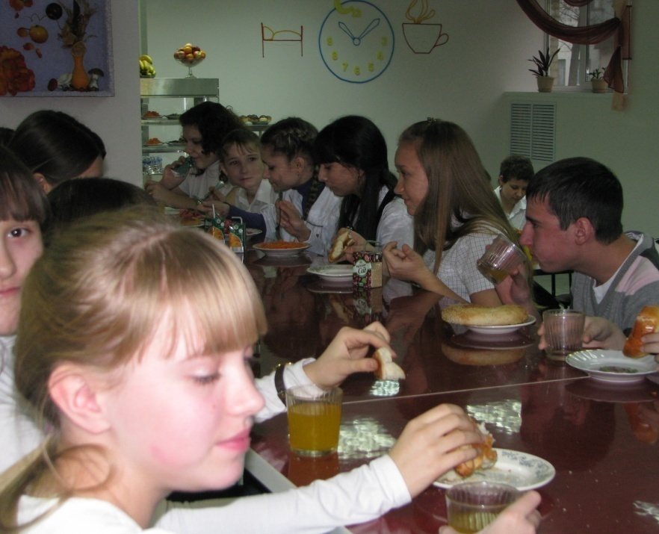
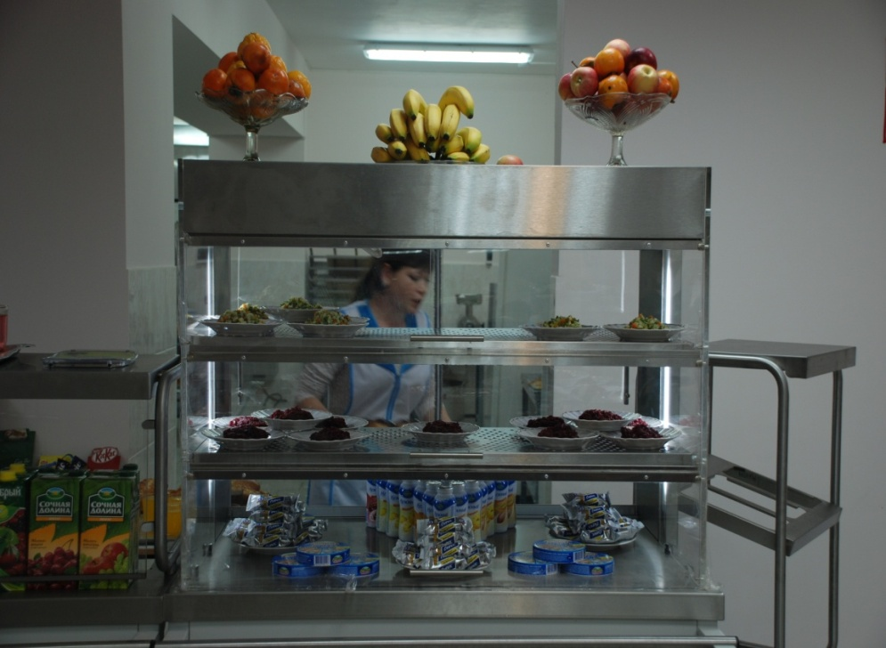
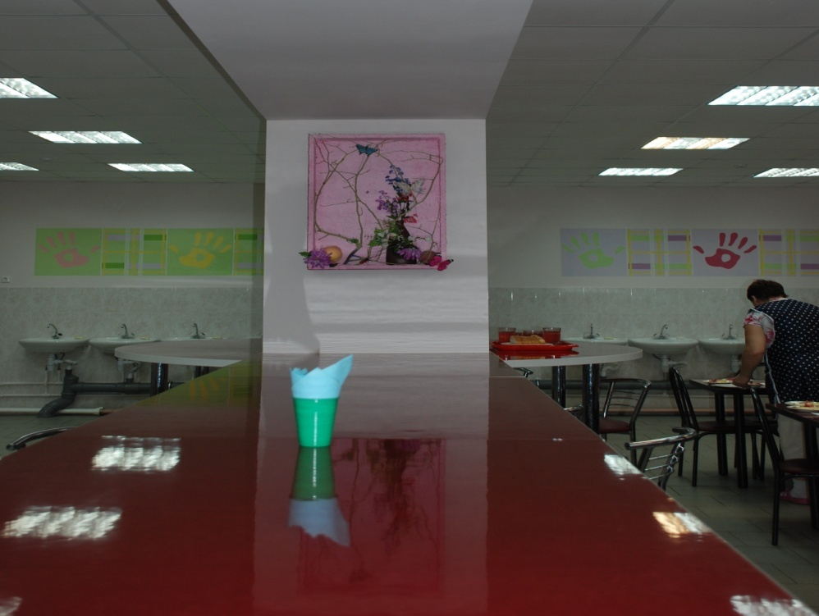
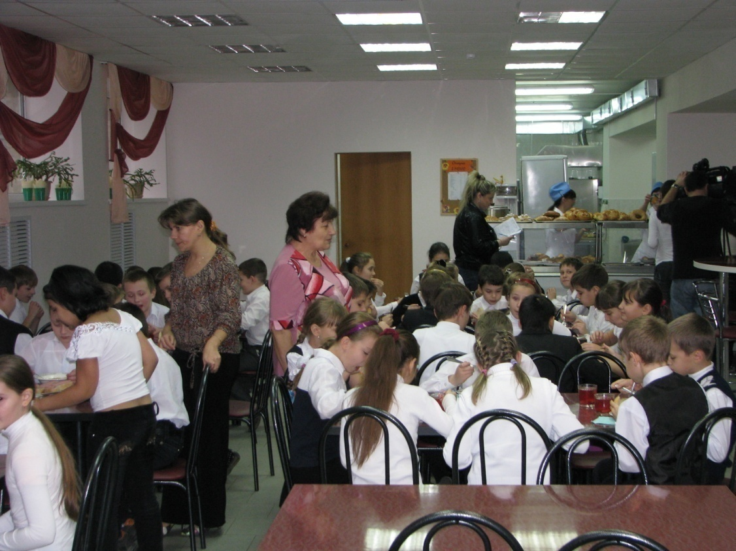
НАША СТОЛОВАЯ
АХ, КАК ВКУСНО!

Slide 45
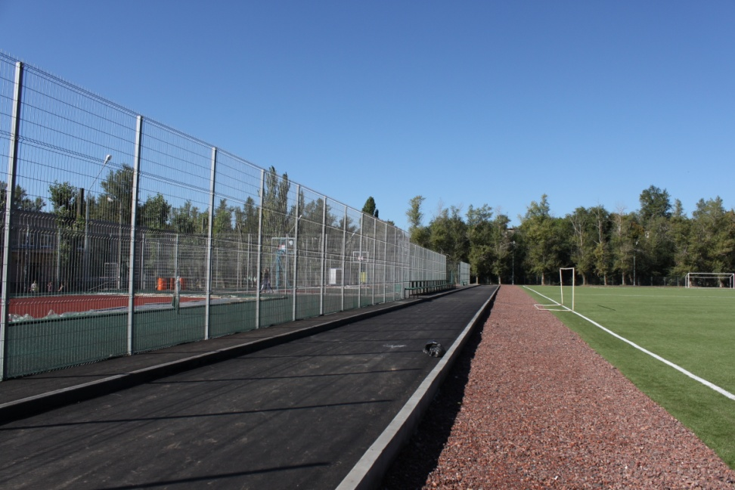
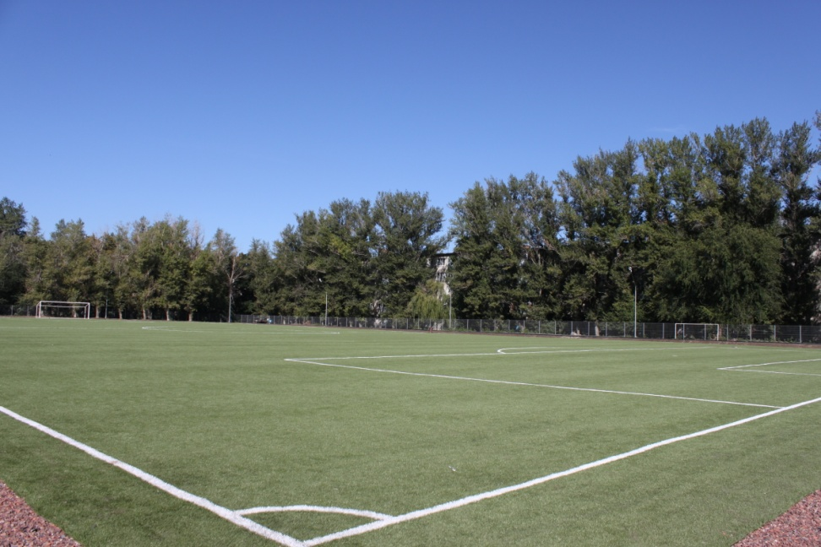
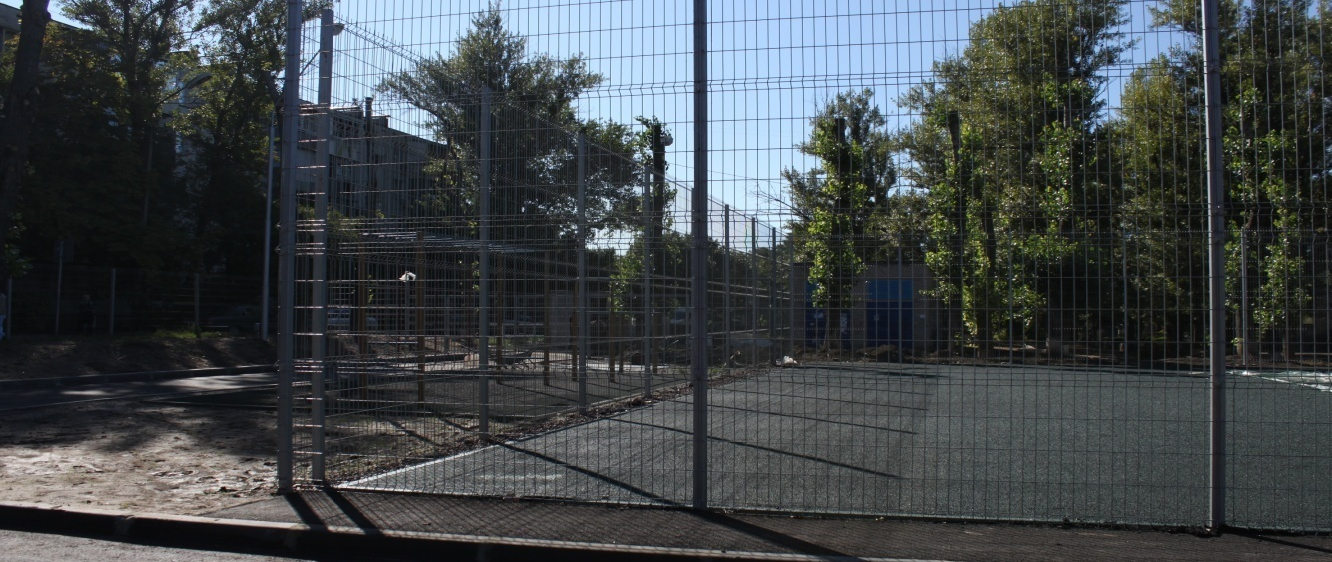
НАШ СТАДИОН

Slide 46
Спасибо за внимание!

